Slide 1
Reguláris kifejezések Ekvivalencia a véges automatákkal
Csink László, 2018

Slide 2
RegExp: emlékeztető
A reguláris kifejezés nyelvek algebrai leírására szolgál.
Pontosan a reguláris nyelveket írja le.
Rekurzív leírást adunk.

Slide 3
RE: definíció
Alap 1: ha a egy szimbólum, akkor a RE, és L(a) = {a}.
Alap 2: ɛ egy RE, és L(ɛ ) = {ɛ }.
Alap 3: ∅ egy RE, és L(∅) = ∅.

Slide 4
RE: definíció – (2)
Indukció 1: Ha E₁ és E₂ RE, akkor E₁+E₂ is RE és L(E₁+E₂) = L(E₁)∪L(E₂).
Indukció 2: Ha E₁ és E₂ RE, akkor E₁E₂ is RE és L(E₁E₂) = L(E₁)L(E₂).

Slide 5

RE: definíció – (3)
Indukció 3: Ha E egy RE, akkor E* is RE, és L(E*) = (L(E))*.

Slide 6
Precedencia
Használhatunk zárójeleket.
Legnagyobb precedenciájú: * utána konkatenáció végül +

Slide 7
Példa: RE
L(01) = ?
L(01+0) = ?
L(0(1+0)) = ?
L(0*) = ?
L((0+10)*(ε+1)) = ? Megoldások a következő dián ☺

Slide 8
Példa folytatás
L(01) = {01}.
L(01+0) = {01, 0}.
L(0(1+0)) = {01, 00}.
L(0*) = {ε, 0, 00, 000,… }.
L((0+10)*(ε+1)) = azok a bináris szavak, melyek nem tartalmaznak két egymást követő 1-t.

Slide 9
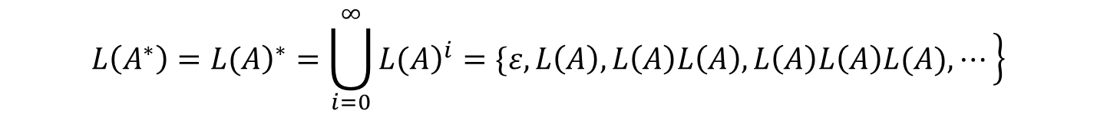
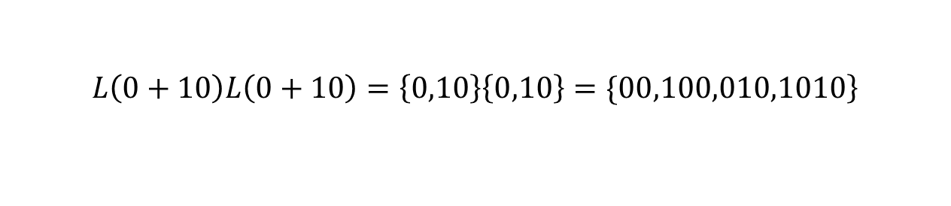
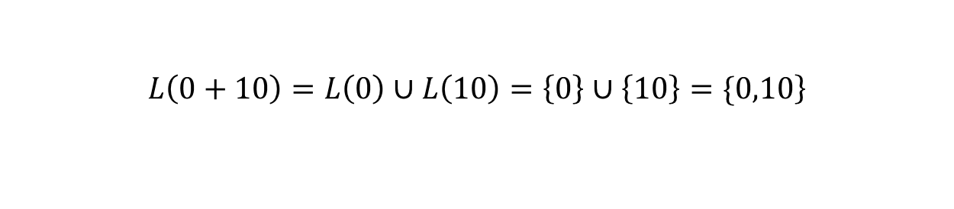
Példa folytatás
L(0*) = {ɛ, 0, 00, 000,… }. Miért?
Indukcióval belátható, hogy tetszőleges A halmazra L(A*)=L(A)*; alkalmazva A={0} esetre következik az állítás.
L((0+10)*(ε+1)) = L((0+10)*)L(ε+1)= L((0+10))*(L(ε) ∪ L(1))= L((0+10))*{ε,1}
$$L\left(A^{∗}\right)={\left.L(A\right)}^{∗}=\bigcup_{i=0}^{∞}{\left.{\left.L(A\right)}^{i}=\{ε,L\left(A\right),L\left(A\right)L\left(A\right),L\left(A\right)L\left(A\right)L(A),⋯\right\}}$$
$$\left.L\left(0+10\right)=L\left(0\right)∪L\left(10\right)=\left\{0\right\}∪\left\{10\right\}=\{0,10\right\}$$
$$\left.L\left(0+10\right)L\left(0+10\right)=\left\{0,10\right\}\left\{0,10\right\}=\{00,100,010,1010\right\}$$

Slide 10
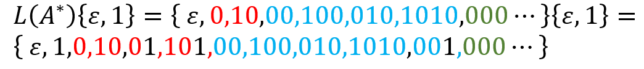
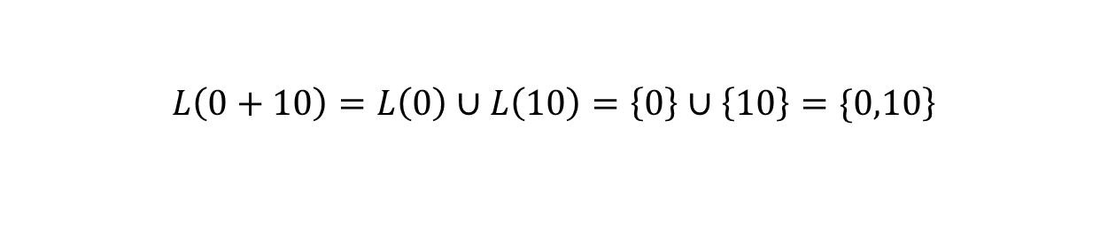
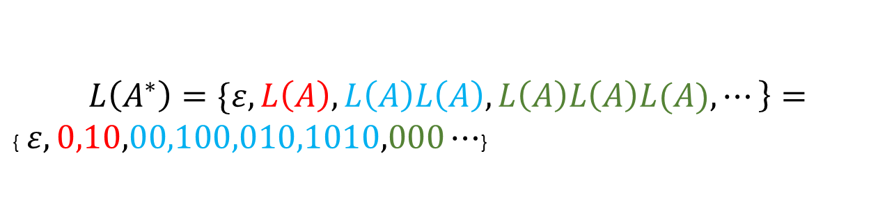
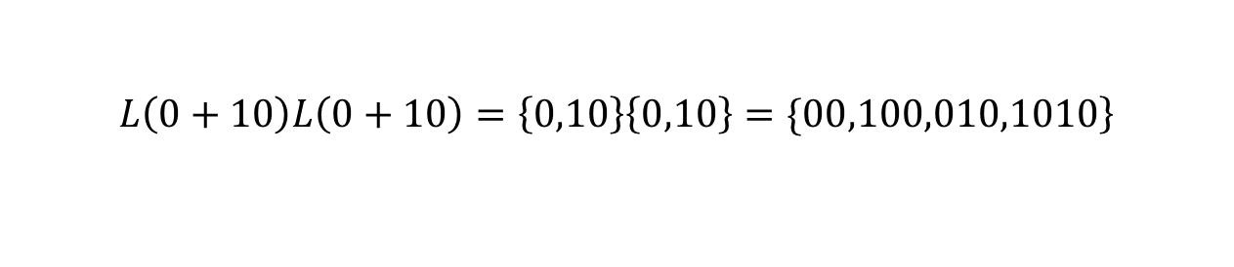
Példa folytatás
L((0+10)*(ɛ +1)) = L((0+10)*)L(ɛ +1)= L((0+10))*(L(ɛ ) ∪ L(1))= L((0+10))*{ɛ ,1}
$$\left.L\left(0+10\right)=L\left(0\right)∪L\left(10\right)=\left\{0\right\}∪\left\{10\right\}=\{0,10\right\}$$
$$\left.L\left(0+10\right)L\left(0+10\right)=\left\{0,10\right\}\left\{0,10\right\}=\{00,100,010,1010\right\}$$
$$L\left(A^{∗}\right)=\left.\{ε,L\left(A\right),L\left(A\right)L\left(A\right),L\left(A\right)L\left(A\right)L(A),⋯\right\}=$$
{$ε, 0,10,00,100,010,1010,000⋯$}
Átrendezve:
$$L\left(A^{∗}\right)\left\{ε,1\right\}=\left\{ ε, 0,1,00,10,01,000,001,100,101,⋯\right\}$$

Slide 11
RE és automata ekvivalenciája
Minden RE-hez létezik egy automata, amely az RE nyelvét fogadja el.
ɛ-NFA választással
Minden automatához létezik RE, amely az automata nyelvét meghatározza.
DFA választással.

Slide 12
RE → ɛ-NFA
A bizonyítás az RE-ben levő operátorok (+, konkatenáció, *) számára vonatkozó indukcióval történik.
Speciális alakú automatákat fogunk konstruálni.

Slide 13
Speciális alak
Élek nem mutatnak se kifelé, se kívülről befelé
kezdőállapot:
Csak ennek van külső szülője
“vég” állapot:
Csak ennek van
külső gyermeke

Slide 14
RE → ɛ-NFA: Alap
a
a:
ɛ:
∅:
ɛ

Slide 15
RE → ɛ-NFA: Indukció 1 – Unió
E₁
ɛ
ɛ
E₂
ɛ
ɛ
E₁ ∪ E₂

Slide 16
RE → ɛ-NFA: Indukció 2 – konkatenáció
E₁
E₂
ɛ
E₁E₂

Slide 17
RE → ɛ-NFA: Indukció 3 – *
ɛ
E
ɛ
ɛ
ɛ
E*

Slide 18
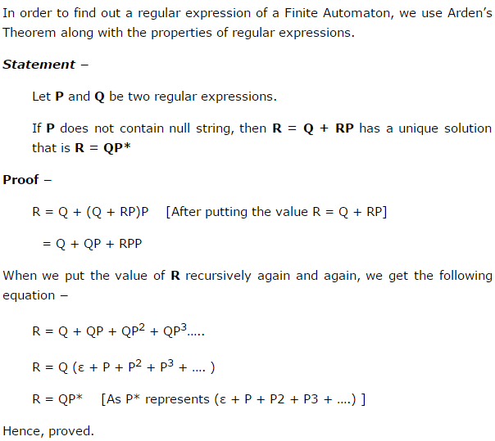
DFA→RE: Arden tétel
A 18-21 diák angol nyelvűek

Slide 19
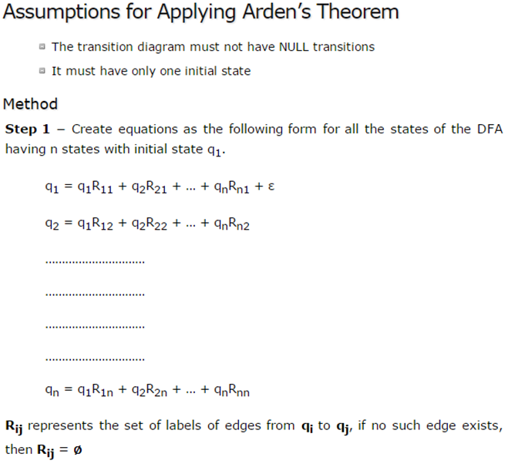

A 18-21 diák angol nyelvűek

Slide 20
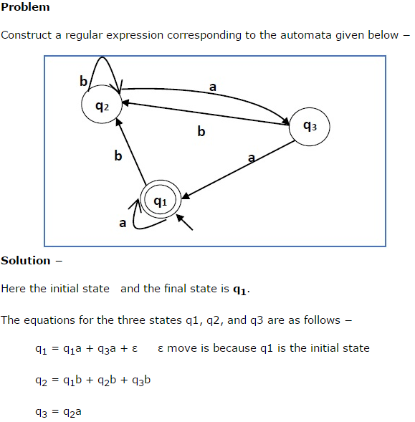
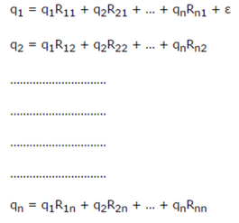
A 18-21 diák angol nyelvűek

Slide 21
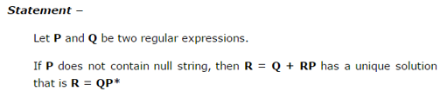
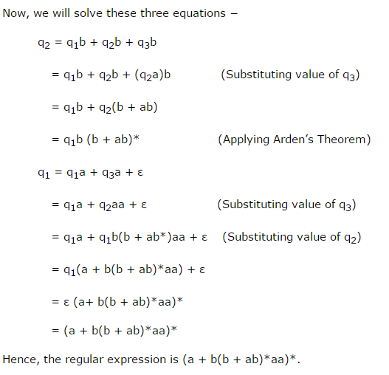

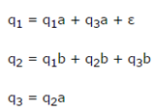


A 18-21 diák angol nyelvűek

Slide 22
Összefoglalás
Mindhárom automata típus (DFA, NFA, ɛ-NFA) a reguláris nyelveket határozza meg.

Slide 23
Algebrai szabályok reguláris kifejezésekre
Az unió és a konkatenáció az összeadáshoz illetve a szorzáshoz hasonló tulajdonságokat mutat.
Az unió (+) kommutatív és asszociatív; a konkatenáció is asszociatív.
A konkatenáció disztributív az unióval.
DE: a konkatenáció nem kommutatív!.

Slide 24
Azonosságok
∅ az unió nulleleme.
R + ∅ = R.
ε a konkatenáció egységeleme.
ɛ R = R ɛ = R.
∅ a konkatenáció nulleleme..
∅R = R∅ = ∅.

Slide 25
Nyelvosztályok tulajdonságai
Egy nyelvosztálynak vannak:
Döntési tulajdonságai
Zártsági tulajdonságai

Slide 26
Döntési tulajdonságok
A döntési tulajdonság egy algoritmus, amely egy nyelv formális leírásából kiindulva megmondja (elfönti), hogy valamely tulajdonság fennáll-e.
Példa: Az L nyelv üres-e?
Példa: „Terminál-e a protokoll?=„Véges-e a nyelv?”
A nyelv formális leírása:
Reguláris kifejezés, vagy
DFA

Slide 27
Döntési tulajdonságok 2
Szükség lehet egy “minimális” (legkevesebb állapotszámú) automatára vagy egy legrövidebb reguláris kifejezésre
Ha nem tudjuk eldönteni a “Ez a két nyelv azonos-e?” kérdést, akkor azt se tudjuk eldönteni, hogy két DFA ugyanazt a nyelvet definiálja-e, és így minimál-automatát sem tudunk keresni.

Slide 28
Zártsági tulajdonságok
Legyen adott valahány (véges sok) nyelv egy nyelvosztályban, valamint egy művelet (pl. unió). Azt mondjuk, hogy a nyelvosztály zárt az adott műveletre, ha a műveletet végrehajtva, a kapott nyelv is benne van az osztályban.
Példa: a reguláris nyelvek zártak unióra, konkatenációra és a * műveletre.
A RE definíciójából adódik.

Slide 29
Példa: a zártsági tulajdonság alkalmazása
Tegyük fel, hogy bebizonyítottuk: L₁ = {0^{n}1^{n} | n > 0} nem reguláris (majd később a pumpáló lemmával).
L₂ = azonos számú 0-t és 1-t tartalmazó szavak nyelve – vajon reguláris-e? tegyük fel, hogy igen.
A reguláris nyelvek zártak a ∩ műveletre.
Ha L₂ reguláris lenne, akkor L₂ ∩L(0*1*) = L₁ is reguláris lenne, de nem az!

Slide 30
Egy adott szó benne van-e a nyelvben
Vizsgáljuk meg a következő döntési tulajdonságot: “A w szó benne van-e a reguláris L nyelvben?”
Legyen A az L nyelvet elfogadó DFA.
Szimuláljuk A működését, miközben w-t olvassa.

Slide 31
Példa: wϵL ?
0 1 0 1 1
következő jel
0
0,1
1
1
A
B
C
Start
0
Jelen állapot

Slide 32
Példa: wϵL ?
0 1 0 1 1
következő jel
0
0,1
1
1
A
B
C
Start
0
Jelen állapot

Slide 33
Példa: wϵL ?
0 1 0 1 1
következő jel
0
0,1
1
1
A
B
C
Start
0
Jelen állapot

Slide 34
Példa: wϵL ?
0 1 0 1 1
következő jel
0
0,1
1
1
A
B
C
Start
0
Jelen állapot

Slide 35
Példa: wϵL ?
0 1 0 1 1
következő jel
0
0,1
1
1
A
B
C
Start
0
Jelen állapot

Slide 36
Példa: wϵL ?
0 1 0 1 1
következő jel
0
0,1
1
1
A
B
C
Start
0
Jelen állapot

Slide 37
A konverziók körforgása
RE
ε-NFA
DFA
NFA

Slide 38
Az üresség probléma
Adott egy reguláris nyelv: van-e benne szó egyáltalán?
Legyen a nyelv DFA-val reprezentálva.
Rajzoljuk meg a gráfot.
Keressük meg a kezdőállapotból elérhető állapotokat.
Ha van köztük végállapot, akkor a nyelv nem üres; egyébként üres.

Slide 39
A végtelenség probléma
Végtelen sok szó van-e egy reguláris nyelvben?
Legyen a nyelv DFA-val reprezentálva.
Ötlet: ha a DFA n állapottal rendelkezik, és a nyelvben van n hosszú, vagy annál hosszabb szó, akkor a nyelv végtelen.
Egyébként a nyelv véges.
Legfeljebb n hosszú szavak lehetnek benne.

Slide 40
Az ötlet bizonyítása
Ha egy n-állapotú DFA elfogad egy w szót, |w|≥ n, akkor kell lennie egy olyan állapotnak, amely a w-vel címkézett, egy végállapotig vezető út mentén kétszer is előfordul.
Ugyanis az út mentén legalább n+1 állapot van.

Slide 41
Az ötlet bizonyítása 2
w = xyz
y
x
z
Ekkor xy^{i}z szava a nyelvnek minden i > 0 esetén.
Mivel y≠ ε, a nyelvnek végtelen sok szava van.

Slide 42
Végtelenség – folytatás
Nincs még algoritmusunk
Végtelen sok n-nél hosszabb szó van, nem tudjuk mindegyiket kipróbálni, hogy elfogadja-e a DFA (azaz L-ben van-e).
Újabb ötlet: ha van olyan szó L-ben, melynek hossza > n (= DFA állapotainak száma), akkor olyan szó is van, melynek hossza n és 2n-1 közé esik.

Slide 43
Végtelenség – folytatás
Y-t úgy választottuk, hogy az első ciklus címkézze meg az úton.
Ezért|xy| < n; továbbá 1 < |y| < n.
Hagyjuk ki y-t az útból. Ezzel rövidítünk (de az út ugyanonnan ugyanoda vezet továbbra is).
Ha |z|≤ n-1, akkor jó, de ha |z|>n, akkor z is rövidíthető! Ezt addig csináljuk, míg az „utolsó” z már rövidebb, mint n.
y
x
z

Slide 44
Végtelenség – folytatás
Próbáljuk ki az összes szót, amelynek hossza n és 2n-1 közé esik.
Ha bármelyiket elfogadja a DFA, akkor a nylev végtelen, egyébként véges.
nagyon lassú!!!
Jobb: keressünk ciklusokat a kezdőállapotból a végállapotba menő út mentén.

Slide 45
Ciklusok keresése
Kidobjuk azokat az állapotokat, amelyek nem érhetők el a kezdőállapotból.
Kidobjuk azokat az állapotokat, amelyekből nem lehet végállapotba jutni.
A megmaradt gráfban keresünk ciklusokat.

Slide 46
A pumpáló lemma
A lemma névadója Yehoshua Bar-Hillel (1915 – 1975), izráeli matematikus és nyelvész.
Már majdnem be is bizonyítottuk a következő lemmát!

Slide 47
Pumpáló lemma (kis Bar-Hillel)
Minden L reguláris nyelvhez létezik egy n egész, hogy minden L-beli, legalább n hosszú w szót w = xyz alakban írhatunk, ahol
|xy| < n.
|y| > 0.
Minden i > 0 esetén xy^{i}z benne van L-ben.
W első ciklusának
élsúlyaiból álló szó
Az L-hez tartozó
DFA állapotainak száma

Slide 48
Példa: a pumpálás alkalmazása
Korábban állítottuk, hogy {0^{k}1^{k} | k > 1} nem reguláris nyelv.
Tegyük fel, hogy reguláris. Legyen n a pumpáló lemma konstans.
Legyen w = 0^{n}1^{n}. Ekkor w = xyz alakú, ahol x és y csak0-kat tartalmaz, és y ≠ ɛ .
De ekkor xyyz benne van L-ben, holott több 0 van benne, mint 1. Ellentmondás!!!

Slide 49
Döntési algoritmus: ekvivalencia
Legyenek L és M reguláris nyelvek, L = M?
Megkonstruáljuk a két nyelvhez tartozó automaták szorzatát.
Legyen L állapot-halmaza Q és M állapot-halmaza R.
A szorzat DFA állapot-halmaza Q × R Descartes-szorzat..
I.e., [q, r] párok, ahol q ϵ Q, r ϵ R.

Slide 50
Szorzat DFA
kezdőállapot= [q₀, r₀] (L, illetve M kezdőállapotainak párja).
Átmenet: δ([q,r], a) = [δ_{L}(q,a), δ_{M}(r,a)]
δ_{L}, δ_{M} az L és M automatáinak átmeneti függvényei.
Szimuláljuk a két DFA „párhuzamos működését”.

Slide 51
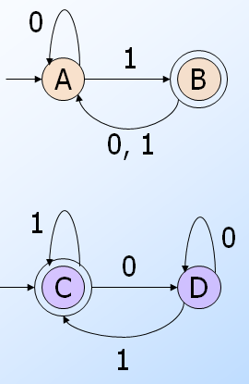
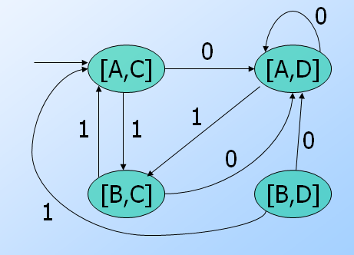
Példa: szorzat DFA
Átmenet: δ([q,r], a) =[δ_{L}(q,a), δ_{M}(r,a)]
Alkossuk meg a szorzat DFA-t!

Slide 52
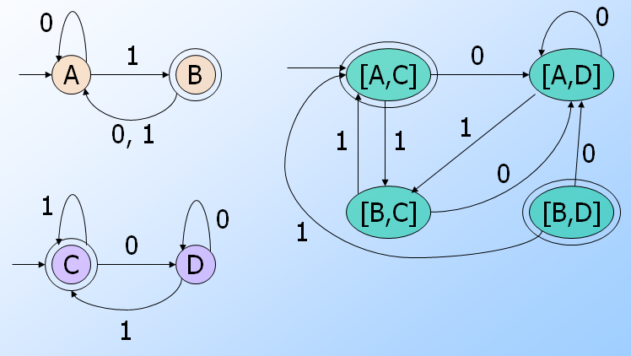
Ekvivalencia algoritmus
A szorzat DFA végállapotai legyenek azok a [q, r] állapotok, melyekre q és r közül csak az egyik végállapota a saját DFA-nak.
Így a szorzat pontosan akkor fogadja el w-t, ha az pontosan az egyik (L vagy M) automata által elfogadott.

Slide 53
Ekvivalencia algoritmus –2
A szorzat DFA üres pontosan akkor, ha L = M.
Az ürességet viszont az előző algoritmus eldönti.

Slide 54
Döntési algoritmus: Tartalmazás
L és M reguláris nyelvek, L ⊆ M?
Újra szorzat automatát készítünk.
Hogyan definiáljuk a [q, r] végállapotokat, hogy a szorzat pontosan akkor legyen üres, amikor L ⊆ M?
Vegyük észre, hogy L ⊆ M ←→ L-M= Ø
Válasz: q végállapot; r nem végállapot.

Slide 55
Példa: tartalmazás
0
0
1
0
A
B
[A,C]
[A,D]
0, 1
1
1
1
0
0
1
[B,C]
[B,D]
0
1
0
C
D
Megfigyelés: az egyetlen
végállapot elérhetetlen, tehát
a tartalmazás fennáll.
1

Slide 56
Minimum-állapotszámú DFA
Elvileg, mivel tudjuk tesztelni két DFA ekvivalenciáját, adott DFA-hoz megtalálhatjuk azt a minimális állapotszámú DFA-t, amely L(A) nyelvet fogadja el.
Módszer: minden A-nál kisebb DFA A-val való ekvivalenciáját kell tesztelni.
Nagyon lassú módszer.

Slide 57
Hatékony állapot-minimalizálás
Készítsük el az összes lehetséges állapotpárból álló táblázatot.
Ha találunk olyan szót, amely megkülönböztet két állapotot (csak az egyiket viszi elfogadó állapotba), akkor megjelöljük azt az állapotot.
Rekurzív algoritmus, a legrövidebb megkülönböztető szó hosszára nézve.

Slide 58
állapot-minimalizálás – (2)
Alap: jelöljünk meg egy párt, ha pontosan az egyik végállapot.
Indukció: jelöljül meg a [q, r] párt, ha valamilyen a input szimbólumra [δ(q,a), δ(r,a)] meg van jelölve.
Ha már további jelölések nem lehetségesek, akkor a jelöletlen párok ekvivalensek, és egyetlen állapotba összevonjuk őket.

Slide 59
A“megkülönböztetelenhetetlenség” tranzitivitása
Ha p megkülönböztetelenhetetlen q-tól, és q megkülönböztetelenhetetlen r-től, akkor p megkülönböztetelenhetetlen r-től.
Bizonyítás: ha a végkifejlet (elfogadás vagy elutasítás) p és q állapotból indulva w inputra megegyezik, és ha a végkifejlet q és r állapotból indulva w inputra megegyezik, akkor a végkifejlet p és r állapotból indulva w inputra szintén megegyezik.

Slide 60
Minimál-DFA konstrukció
Legyenek q₁,…,q_{k} a megkülönböztethetetlen állapotok.
Összevonjuk őket egyetlen q állapotba.
Ekkor δ(q₁, a),…, δ(q_{k}, a) megkülönböztethetetlen állapotok.
Különben legalább az egyik pár meg lenne jelölve.
Legyen δ(q, a) az átviteli függvény értéke a input esetén.

Slide 61
Példa: állapotszám minimalizálás
r b
r b
A B C
B D E
C D F
D D G
E D G
F D C
G D G
{1}
{2,4} {5}
{2,4}
{2,4,6,8} {1,3,5,7}
Ugyanaz,
kényelmesebb
állapotnevekkel
{5}
{2,4,6,8} {1,3,7,9}
{2,4,6,8}
{2,4,6,8} {1,3,5,7,9}
{1,3,5,7}
{2,4,6,8} {1,3,5,7,9}
* {1,3,7,9}
{2,4,6,8} {5}
*
* {1,3,5,7,9}
{2,4,6,8} {1,3,5,7,9}
*
Emlékeztető: ez a DFA keletkezett a sakktábla-NFA alapján részhalmaz konstrukcióval.

Slide 62
Példa – folytatás
r b
A B C
B D E
C D F
D D G
E D G
F D C
G D G
G F E D C B
A
B
C
D
E
F
x
x
x
x
x
x
x
x
x
x
*
*
Megjelöljük először azokat a
párokat, melyek egyike az F
vagy G végállapot

Slide 63
Példa – folytatás
r b
A B C
B D E
C D F
D D G
E D G
F D C
G D G
G F E D C B
A
B
C
D
E
F
x
x
x
x
x
x
x
x
x
x
*
*
r nem segít, mert a [B, D]
pár jelöletlen.

Slide 64
Példa – folytatás
r b
A B C
B D E
C D F
D D G
E D G
F D C
G D G
G F E D C B
A
B
C
D
E
F
x
x
x
x
x
x
x
x
x
x
x
x
x
x
x
x
*
x
*
De b input megkülönbözteti {A,B,F} elemeit
{C,D,E,G} elemeitől. Például, [A, C] meg lesz jelölve,
mert [C, F] jelölve volt.

Slide 65
Példa – folytatás
r b
A B C
B D E
C D F
D D G
E D G
F D C
G D G
G F E D C B
A
B
C
D
E
F
x
x
x
x
x
x
x
x
x
x
x
x
x
x
x
x
x
x
*
x
*
[C, D] és [C, E] meg lesz jelölve,
mert b inputra [F, G] már megjelölt pár.

Slide 66
Példa – folytatás
r b
A B C
B D E
C D F
D D G
E D G
F D C
G D G
G F E D C B
A
B
C
D
E
F
x
x
x
x
x
x
x
x
x
x
x
x
x
x
x
x
x
x
x
*
x
*
[A, B] meg lesz jelölve
mert r inputra
[B, D] megjelölt pár.
[D, E] sosem lesz megjelölve,
mert mindkét lehetséges inputra
ugyanaz az állapot (D ill. G).

Slide 67
Példa – befejezés
r b
A B C
B D E
C D F
D D G
E D G
F D C
G D G
r b
A B C
B H H
C H F
H H G
F H C
G H G
G F E D C B
A
B
C
D
E
F
x
x
x
x
x
x
x
x
x
x
x
x
x
x
x
x
x
x
x
*
*
x
*
*
D és E helyett egy új, közös H állapotot vezetünk be.
Az eredmény a minimál-DFA.

Slide 68
Az elérhetetlen állapotok kiküszöbölése
Elképzelhető, hogy a minimál-DFA tartalmaz elérhetetlen állapotokat.
Ezeket az elérhetetlen állapotokat ki kell dobni.

Slide 69
Összevontuk az állapotokat, ahol lehetett.
Elképzelhető-e, hogy egy másik, kevesebb állapotú ekvivalens DFA is létezik?
Nem. Bizonyítás: az algoritmussal kapott minimál-automatát próbáljuk tovább minimalizálni a hipotetikus jobb (kisebb) automatával.

Slide 70
Bizonyítás: nincs kisebb DFA
Legyen A az algoritmussal kapott minimál-DFA, és legyen B a vele ekvivalens kisebb DFA.
Tekintsünk egy automatát, amelyben összevonjuk A és B állapotait.
Használjuk a “megkülönböztetethetetlenséget” a következő indirekt formában:
Ha q és p megkülönböztetethetetlen állapotok, akkor δ(q, a) és δ(p, a) sem különböztethetők meg.

Slide 71
a
b
q₀
q
r
A két kezdőállapot nem különböztethető meg, mert
L(A)= L(B).
nem különböztethető meg
nem különböztethető meg
a
b
p₀
p
s

Slide 72
Indukciós hipotézis
A bármely q állapota megkülönböztetethetetlen B valamelyik állapotától.
Az indukció az A kezdőállapotából q-ba vivő legrövidebb szó hosszára történik.

Slide 73
Bizonyítás – (2)
Alap: A és B kezdőállapotai nem különböztethetők meg, mert L(A) = L(B).
Indukció: tegyük fel, hogy w = xa az a legrövidebb szó, amely az A automatát q állapotba viszi.
Az IH miatt, az x szó az A automatát valamilyen r állapotba viszi, amely megkülönböztetethetetlen a B automata valamely p állapotától.
Ekkor δ(r, a) = q megkülönböztetethetetlen δ(p, a) állapottól.

Slide 74
Bizonyítás – (3)
Azonban A két különböző állapota nem lehet B-nek ugyanattól az állapotától megkülönböztetethetetlen, mert akkor egymástól sem lennének megkülönböztetethetők.
Ellentmondásba kerülnénk a megkülönböztetethetetlenség tranzitivitásával.
Tehát B-nek nem lehet kevesebb állapota, mint A-nak.

Slide 75
Vége

